Slide 1
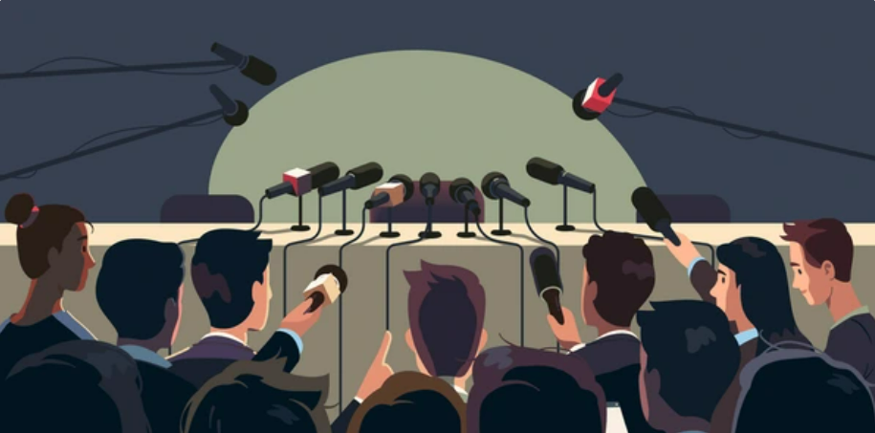

Slide 2

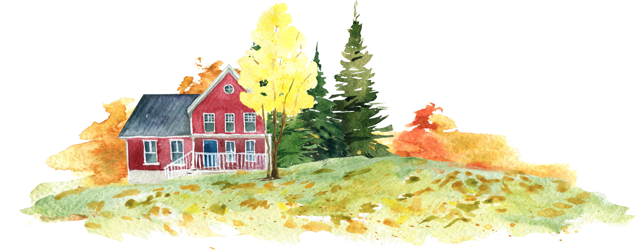
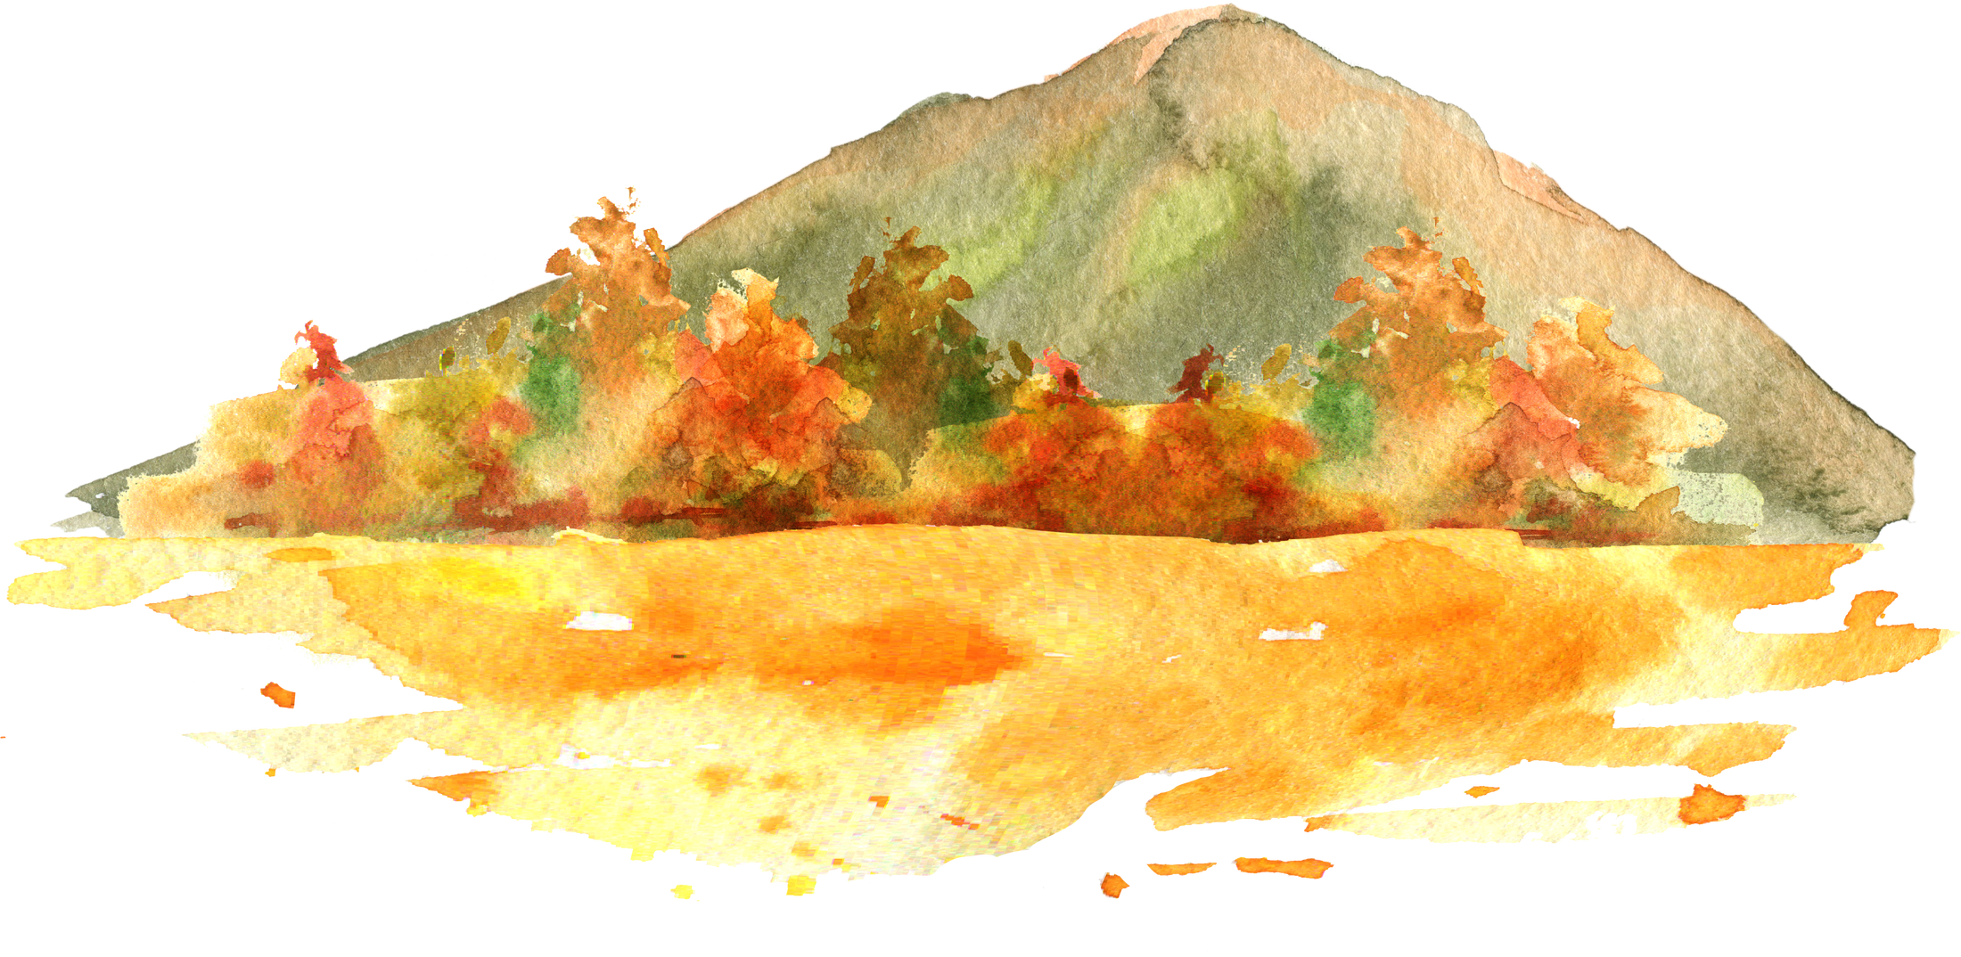
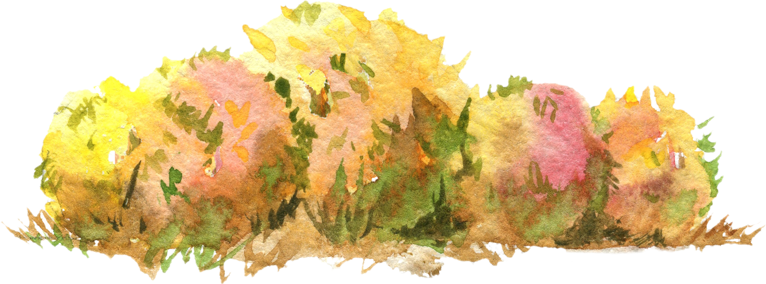
Chiếc lá cuối cùng
O’ Henry

Slide 3
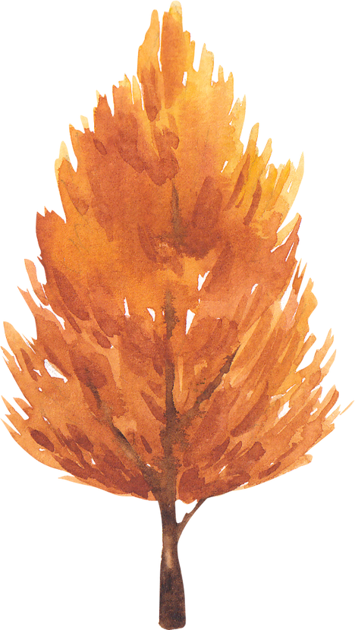
Thực hành đọc hiểu

Slide 4


Phân công nhiệm vụ nhóm
1
2
3
Xác định vị trí đoạn trích, nhân vật trong chính văn bản. Nhan đề Chiếc lá cuối cùng có liên quan như thế nào đến nội dung câu chuyện?
Tình huống truyện có gì hấp dẫn? Kết thúc truyện có gì độc đáo? Nếu Xiu và Giôn-xi biết cụ Bơ- men sẽ vẽ chiếc lá trên tường thì câu chuyện có thể thay đổi như thế nào? Vì sao?
Truyện được kể ở ngôi thứ mấy? Dẫn ra và phân tích tác dụng của một số lời người kể chuyện và lời nhân vật.
4
5
6
Phân tích tâm trạng của Giôn-xi qua hai lần yêu cầu “kéo mành lên”. Vì sao “chiếc lá cuối cùng” đã giúp Giôn-xi hồi sinh qua PHT.
Nếu là Giôn-xi, em sẽ có suy nghĩ, cảm xúc như thế nào khi nghe Xiu kể lại sự việc cụ Bơ-men đã qua đời vì sưng phổi sau đêm vẽ “chiếc lá cuối cùng”?
Vì sao “chiếc lá cuối cùng” mà cụ Bơ-men vẽ lại được coi là một “kiệt tác”? Theo em, truyện nhằm gửi đến người đọc thông điệp gì?

Slide 5

Nhóm 1
- Vị trí đoạn trích: nằm ở phần cuối truyện.
- Nhân vật chính trong văn bản: Giôn - xi, cụ Bơ-men.
- Nhan đề Chiếc lá cuối cùng liên quan đến chi tiết quan trọng nhất, là chi tiết then chốt để tạo nên tình huống hấp dẫn của truyện: Giôn-xi ốm nặng và luôn nghĩ khi chiếc lá cuối cùng của cây thường xuân rụng thì cô cũng từ biệt cuộc sống nên hằng ngày, cô bắt Xiu kéo bức mành lên để nhìn chiếc lá cuối cùng ấy.

Slide 6
Nhóm 2
- Ngôi kể, tác dụng:
+ Ngôi kể: ngôi thứ ba;
+ Tác dụng: có thể linh hoạt, tự do kể các sự việc với các nhân vật, ở mọi lúc, mọi nơi.

Slide 7
Nhóm 2
- Dẫn ra, phân tích tác dụng một số lời người kể chuyện và lời nhân vật
+ Lời người kể chuyện:
Ví dụ : “Khi hai người lên trên gác thì Giôn-xi đang ngủ. Xiu kéo tấm mành mành xuống che kín cửa sổ và ra hiệu cho cụ Bơ-men sang buồng bên cạnh. Sang đến nơi, họ sợ sệt ngó ra ngoài cửa sổ, nhìn cây thường xuân. Rồi họ nhìn nhau một lát, chẳng nói năng gì”.
-> Tường thuật lại câu chuyện, miêu tả khung cảnh và các nhân vật một cách khái quát

Slide 8
Nhóm 2
+ Lời nhân vật:
Ví dụ: lời của Giôn-xi: “Em thật là một con bé hư, chị Xiu thân yêu ơi.”, “Em cứ tưởng là nhất định trong đêm vừa qua nó đã rụng. Em nghe thấy gió thổi. Hôm nay nó sẽ rụng thôi và cùng lúc đó thì em sẽ chết.” …
lời của Xiu: “Em thân yêu, thân yêu!”, “Em hãy nghĩ đến chị, nếu em không còn muốn nghĩ đến mình nữa. Chị sẽ làm gì đây?”…
-> Cho thấy suy nghĩ và tâm trạng nhân vật rất sinh động.

Slide 9
Nhóm 3
Tình huống truyện hấp dẫn khiến người đọc hồi hộp theo dõi: Giôn - xi đang ốm nặng, cô nhất quyết cho rằng chiếc lá cuối cùng trên dây thường xuân rụng thì mình sẽ chết. Mà theo quy luật lá vàng sẽ rụng, mà lại trải qua đêm mưa tuyết, liệu chiếc lá cuối cùng có rụng xuống không? Sau đêm mưa bão đó, sự việc gì sẽ xảy ra?

Slide 10
Nhóm 3
- Kết thúc vô cùng độc đáo, bất ngờ: Giôn –xi hồi phục nhưng cụ Bơ-men lại ra đi vì chính bênh viêm phổi mà giôn- xi đang mắc.
=> Truyện đã sử dụng thành công thủ pháp đảo ngược tình thế hai lần một cách đột ngột, bất ngờ để hấp dẫn người đọc và bộc lộ chủ đề tư tưởng văn bản: bài học về lòng khát vọng sống và tấm lòng cao cả của con người với con người.

Slide 11
Nhóm 3
- HS chia sẻ ý kiến về giả định: Nếu Xiu và Giôn-xi biết cụ Bơ-men sẽ vẽ chiếc lá trên tường thì câu chuyện có còn hấp dẫn không? và lí giải vì sao.
Ví dụ: Nếu Xiu và Giôn-xi biết cụ Bơ-men sẽ về chiếc lá trên tường thì câu chuyện không còn hấp dẫn vì Giôn-xi sẽ không cảm thấy chiếc lá kia ngoan cường và không còn được truyền động lực thức tỉnh nữa.

Slide 12
Nhóm 4
NHÂN VẬT GIÔN-XI
Yêu cầu | Nội dung
1. Giới thiệu chung
- Là họa sĩ nghèo, còn trẻ, sống trong căn hộ thuê;
- Vào mùa đông, giôn-xi bị bệnh sưng phổi. Bệnh tật và nghèo túng khiến cô tuyệt vọng.
- Cô đếm và chờ chiếc lá thường xuân cuối cùng rụng là cô lìa đời.

Slide 13
Nhóm 4
Nhóm 4
NHÂN VẬT GIÔN-XI
Yêu cầu | Nội dung
2. Tâm trạng của Giôn-xi qua lần thứ nhất yêu cầu "kéo mành lên". Nhận xét về tâm trạng của cô
- Suy nghĩ: “Cái cô đơn nhất trong khắp thế gian là một tâm hồn đang chuẩn bị sẵn sàng cho chuyến đi xa xôi bí ẩn của mình.”, những dây ràng buộc cô với tình bạn và thế gian cứ lơi lỏng dần.
- Hành động: mở to cặp mắt thẫn thờ, ra lệnh kéo mành lên, không trả lời,
- Lời nói: thều thào “Kéo nó lên, em muốn nhìn”, “Đó là chiếc lá cuối cùng”, “Hôm nay nó sẽ rụng thôi và cùng lúc đó thì em sẽ chết.”,
=> Tinh thần suy sụp, yếu đuối, tuyệt vọng và buông xuôi. Cô chỉ có điểm tựa duy nhất là điểm bấu víu vào chiếc lá cuối cùng.

Slide 14
Nhóm 4
Nhóm 4
NHÂN VẬT GIÔN-XI
Yêu cầu | Nội dung
3. Tâm trạng của Giôn-xi qua lần thứ hai yêu cầu "kéo mành lên". Nhận xét về tâm trạng của cô
- Suy nghĩ, lời nói: “Em thật là một con bé hư, chị xiu thân yêu ơi”, “Có một cái gì đấy đã làm cho chiếc lá cuối cùng vẫn còn đó để cho em thấy rằng mình đã tệ như thế nào. Muốn chết là một tội…cho em xin một tí cháo và một chút sữa … cho em chiếc gương…em ngồi dậy xem chị nấu nướng”, “…một ngày nào đó em hi vọng sẽ được vẽ vịnh Na-plơ..
- Hành động: ra lệnh kéo mành lên, nằm nhìn chiếc lá hồi lâu,
=> Tâm trạng hoàn toàn thay đổi, cô đã mong muốn được sống, ăn uống và làm việc. Sự hồi sinh đã trở lại.

Slide 15
Nhóm 4
Nhóm 4
NHÂN VẬT GIÔN-XI
Yêu cầu | Nội dung
4. Vì sao "chiếc lá cuối cùng” đã giúp Giôn-xi hồi sinh?
+ Cô thấy hình ảnh chiếc lá thường xuân giàu sức sống sau đêm mưa bão
+ Giôn-xi không muốn phụ tấm lòng yêu thương của Xiu, cụ Bơ-men.

Slide 16
Nhóm 4
Nhóm 4
NHÂN VẬT GIÔN-XI
Yêu cầu | Nội dung
5. Nhận xét về nhân vật Giôn- xi.
Ví dụ:
+ Nếu là Giôn-xi, em không nói được gì, nghẹn ngào xúc động vì tình thương bao la của cụ Bơ-men. Tình cảm đó đã giúp cho một người từ cõi chết trở về. Cụ đã lấy cả mạng sống của mình để mang lại hi vọng và sự sống hồi sinh.
+ Nếu là Giôn-xi, em sẽ cảm thấy rất đau lòng, xúc động và áy náy trước nguyên nhân cụ Bơ-men qua đời. Và sau đó sẽ cố gắng sống thật tốt để không uổng phí cơ hội sống mà cụ đã đem lại.

Slide 17
Nhóm 5
Truyện kết thúc ở việc Xiu kể cho Giôn-xi nghe về cái chết của cụ Bơ-men và chiếc lá cuối cùng cụ vẽ trên tường trong đêm mưa gió là một dụng ý nghệ thuật của tác giả. Có thể nói, khoảng lặng ấy diễn tả được rất thành công nỗi xúc động không nói nên lời của Giôn-xi - một người từ cõi chết trở về nhờ chiếc lá của một ông già - người đã lấy cả mạng sống của mình để mang lại hi vọng và sự sống hồi sinh cô.

Slide 18
Nhóm 6
Nhóm 6
a) Kiệt tác “chiếc lá cuối cùng của cụ Bơ-men thấy chiếc lá cuối cùng xứng đáng là một kiệt tác, vì trước hết là rất đẹp và giống như thật (đến mức Giôn-xi là họa sĩ vẫn không nhận ra); nhưng quan trọng hơn, chiếc lá ấy đã cứu được sinh mạng một con người.
b) Thông điệp của truyện
- Nghệ thuật đích thực là nghệ thuật vì con người, phục vụ và mang lại niềm tin, hi vọng để cứu giúp con người, kể cả những người dã tuyệt vọng.
- Tình yêu thương cao cả giữa những con người đã thắp sáng tâm hồn, trái tim, đem lại nghị lực sống cho con người đang tuyệt vọng.

Slide 19
Tổng kết

Slide 20



1. Nghệ thuật và nội dung
Truyện ngắn Chiếc lá cuối cùng đã xây dựng cốt truyện đặc sắc, cách sắp xếp chặt chẽ, đặc biệt là đảo ngược tình huống hai lần. Những đặc sắc đố đã thể hiện một cách thành công, cảm động, nhân văn câu chuyện về tình bạn, tình yêu thương giữa những con người với nhau. Qua văn bản, nhà văn muốn gửi bức thông điệp: Hãy luôn thắp sáng ngọn lửa của khát khao hi vọng hãy luôn yêu thương, mang nghệ thuật phục vụ con người, nghệ thuật chân chính lâu bền nhất là nghệ thuật hướng tới con người và vì con người.

Slide 21
2. Kĩ năng đọc truyện ngắn
- Cần xác định truyện ngắn viết về ai, viết về sự việc gì? Tóm tắt và nhận biết cốt truyện có gì đặc biệt.
- Nhân vật chính là ai? Nhân vật đó được tác giả khắc họa như thế nào qua ngoại hình, lời nói, hành động... và mối quan hệ giữa các nhân vật trong truyện.
- Xác định đề tài, chủ đề, ý nghĩa nhan đề, thông điệp của tác phẩm.
- Phân biệt được lời người kể chuyện và lời nhân vật; lời đối thoại và lời độc thoại trong văn bản truyện, chỉ ra tác dụng của chúng.
- Liên hệ với vốn sống, trải nghiệm của bản thân và bối cảnh cuộc sống hiện tại để hiểu và vận dụng kết quả đọc vào thực tiễn.

Slide 22
Luyện tập, vận dụng

Slide 23
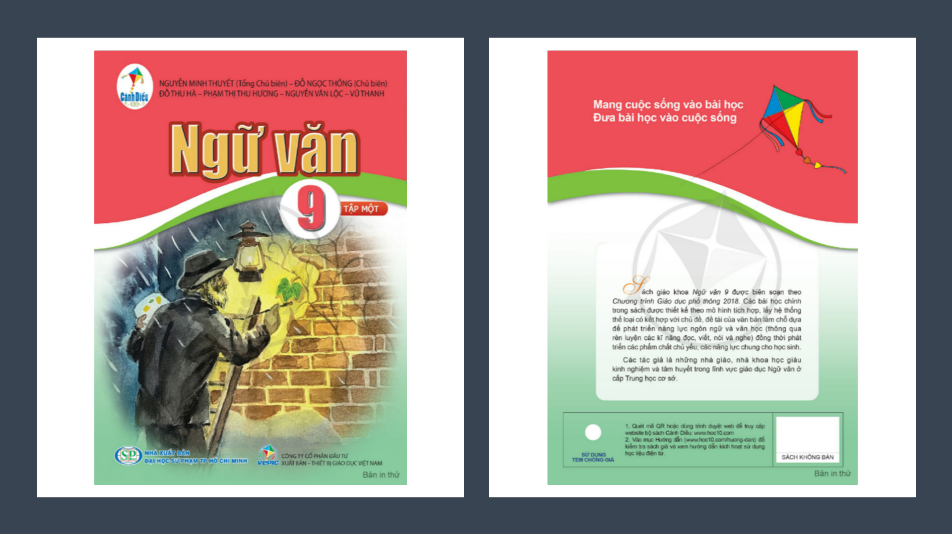











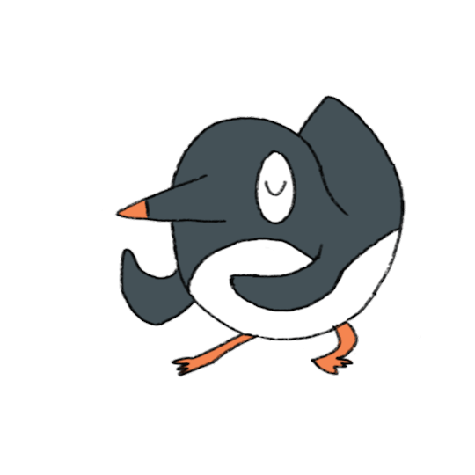









Slide 24



Câu 1: Đối với Giôn-xi, chiếc lá cuối cùng rụng hay không rụng có ý nghĩa như thế nào?
A. Nếu chiếc lá ấy rụng thì cô sẽ không tiếp tục vẽ nữa.
B. Nếu chiếc lá ấy rụng thì cô sẽ rất đau khổ.
C. Cô không còn muốn quan tâm đến chiếc lá cuối cùng nữa.
D. Chiếc lá rụng hay không sẽ quyết định số phận của cô.
Đáp án: D

Slide 25
Câu 2: Câu văn "Chị Xiu thân yêu ơi, một ngày nào đó em hi vọng sẽ được vẽ vịnh Na-plơ" giúp em hiểu gì về Giôn-xi.
A. Giôn-xi rất thích vẽ vịnh Na-plơ.
B. Giôn-xi chưa bao giờ vẽ vịnh Na-plơ
C. Trong con người Giôn-xi đang có sự hồi sinh.
D. Giôn-xi đang có bắt chuyện và làm vui lòng Xiu.
Đáp án: C

Slide 26
Câu 3: Cụ Bơ-men đã nghĩ gì khi nảy ra ý định vẽ chiếc lá thường xuân?
A. Cụ muốn trả lại niềm tin yêu cuộc sống cho cô hoạ sĩ trẻ Giôn-xi.
B. Cụ nghĩ Giôn-xi cần phải sống vì cô gái trẻ
C. Cụ muốn để lại một kiệt tác cho đời.
D. Cụ nghĩ mình đã già, sẽ chết nên hi sinh để cứu Giôn-xi
Đáp án: A

Slide 27
Câu 4: Qua câu chuyện, em hiểu thế nào về một tác phẩm được coi là kiệt tác?
A. Tác phẩm đó phải rất đẹp.
B. Tác phẩm đó phải rất độc đáo
C. Tác phẩm đó phải đẹp và có ích cho cuộc sống.
D. Tác phẩm đó phải đồ sộ.
Đáp án: C

Slide 28
Câu 5: Ý nào sau đây không đúng về nội dung của tác phẩm ?
A. Truyện ca ngợi tình yêu thương cao cả giữa những con người nghèo khổ.
B. Phê phán sự bất công và khoảng cách giàu nghèo trong xã hội nước Mĩ
C. Tôn vinh giá trị, sức mạnh của nghệ thuật chân chính mang đến niềm vui và hạnh phúc cho con người.
D. Là câu chuyện về tình bạn, tình người đáng trân trọng.
Đáp án: B

Slide 29
Câu 6: Nhận định nào sau đây nói đúng nhất về đoạn trích Chiếc lá cuối cùng?
A. Thông qua việc miêu tả tâm trạng của Giôn-xi, kể lại những việc làm của Xiu và cụ Bơ-men dành cho cô, tác giả muốn làm nổi bật tình yêu thương giữa những người nghèo khổ với nhau.
B. Thông qua việc miêu tả tâm trạng của Giôn-xi, kể lại những việc làm của Xiu và cụ Bơ-men dành cho cô, tác giả muốn làm nổi bật đức tính cao cả và sự hy sinh quên mình của cụ Bơ-men.
C. Thông qua việc miêu tả tâm trạng của Giôn-xi, kể lại những việc làm của Xiu và cụ Bơ-men dành cho cô, tác giả muốn làm nổi bật sự lo lắng khôn nguôi của Xiu dành cho Giôn-xi.
D. Thông qua việc miêu tả tâm trạng của Giôn-xi, kể lại những việc làm của Xiu và cụ Bơ-men dành cho cô, tác giả muốn làm nổi bật nguyên nhân sâu xa quyết định hồi sinh của Giôn-xi.
Đáp án: A

Slide 30



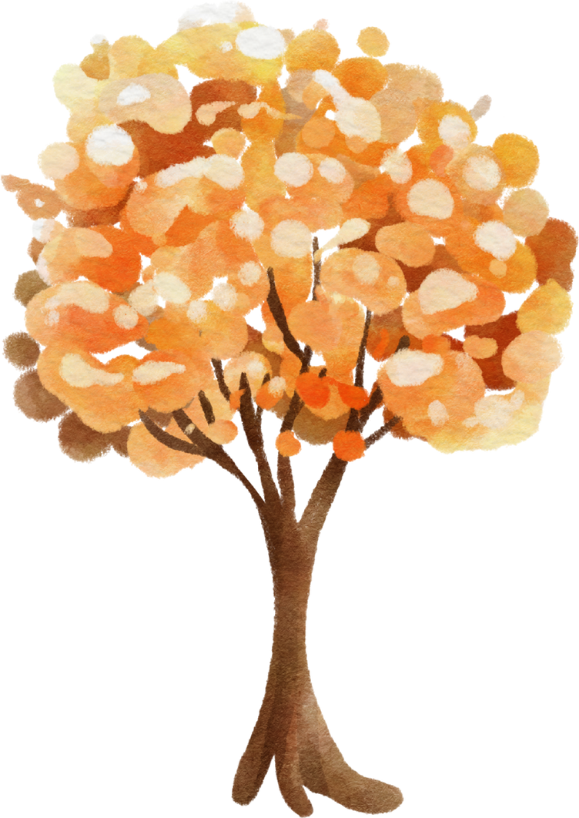

* GV yêu cầu HS chuẩn bị trước ở nhà:
- Xem lại đặc điểm, yêu cầu của kiểu bài và kĩ năng phân tích nhân vật trong tác phẩm truyện (phần viết Bài 4, lớp 7); đặc điểm, yêu cầu và kĩ năng phân tích tác phẩm truyện (phần viết Bài 6, lớp 8).
- Tìm hiểu nội dung phần Định hướng (SGK/104) và phần thực hành theo các bước viết bài văn phân tích một tác phẩm truyện.
- Xem lại phần đọc hiểu văn bản “Làng” – Kim Lân và thực hiện sơ đồ tư duy phần tìm ý ở nhà.

